Slide 1
企业级应用软件开发技术
主讲：王犇
wben@nwpu.edu.cn
西北工业大学软件与微电子学院

Slide 2
补充知识：XML技术

Slide 3
XML (Extensible Markup Language)
XML是一种标记语言，形式上类似于HTML,但允许自定义标记
XML文档包括基本的标记和文本
共享结构数据的标准方式
SGML的一个简化子集
是一种定义其他语言、交换格式、信息集的语言——元语言

Slide 4
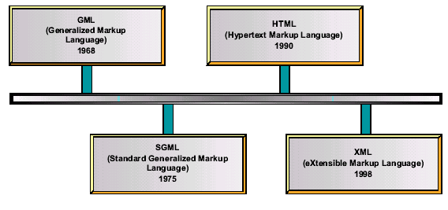
XML 发展史

Slide 5
为什么需要 XML
HTML 始终是最成功的标记语言。您几乎可以在任何设备（从掌上电脑到大型机）上查看最简单的 HTML 标记，并且您甚至可以用合适的工具将 HTML 标记转换成语音和其它格式。既然 HTML 成功了，为什么 W3C 还要创建 XML 呢？
人具有理解大多数文档的含义和意图的智慧，而机器不能做到。尽管这个文档中的标记告诉浏览器如何显示该信息，但标记没有告诉浏览器信息是什么。您和我知道它是一个地址，但机器不知道。
<p>
<b>Mrs. Mary McGoon</b>
<br> 1401 Main Street <br> Anytown, NC 34829
</p>
HTML Describes the Presentation

Slide 6
XML Describes the Contents
<author>
<title>Mrs.</title>
<name>
<firstname>Mary</firstname>
<lastname>McGoon</lastname>
</name>
<address>
<street> 1401 Main Street </street>
<city state="NC">Anytown</city>
<postcode>34829</postcode>
</address>
</author>
start tag
end tag
tag
element
attribute

Slide 7
More on XML
XML用于描述数据内容
XML 的标记不是预定义好的，你需要“创造”你自己的标记
XML使用 Document Type Definition (DTD) 或者 XML Schema 描述数据
拥有DTD 或 XML Schema 的XML文档是自描述的(self-descriptive)

Slide 8
XML的好处
XML是结构化的(structured)
XML文档易于提交到持久层
XML是纯文本，平台无关性
XML是一个开放的标准
XML是独立于编程语言的
XML是机器可处理的，用于XML解析的DOM和SAX是开放的,独立于语言的接口API集合
XML is web enabled
XML是可扩展的
XML是结构良好(well-formed)的并可被验证有效(valid)
XML便于互操作

Slide 9
多用户/设备支持
XML 可以被广泛的设备察看和处理:
Wireless Markup Language (WML) for cell phones
HTML
PDF
XML 可以为目标设备过滤
比如为小型设备显示选择重要信息
使用XSLT和转换技术，XML 易于转换到其他XML和非-XML格式。
可以快速、低成本的支持新的客户端设备

Slide 10
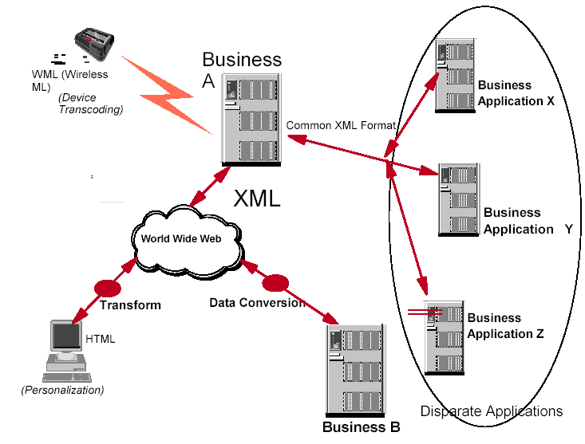
XML的应用

Slide 11
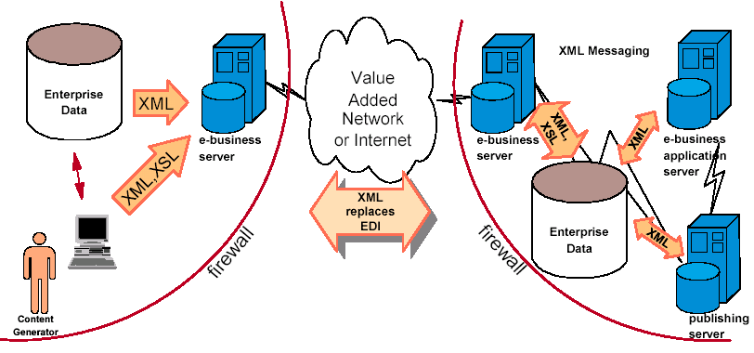
基于XML的电子商务场景

Slide 12
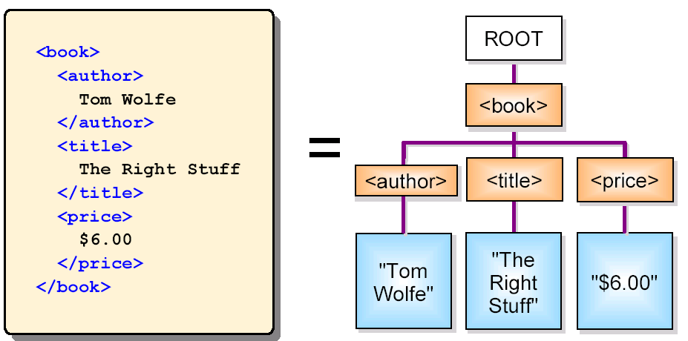
XML文档结构

Slide 13
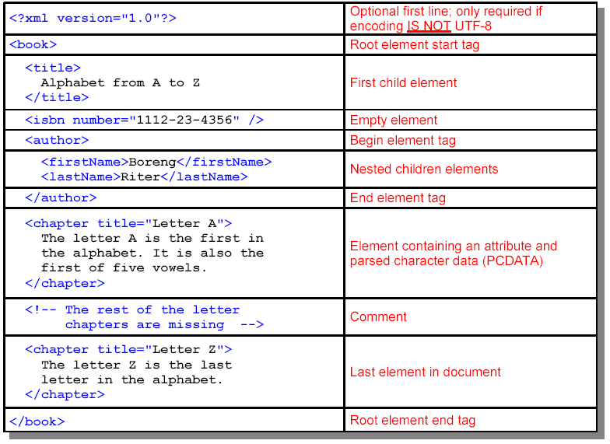
XML文档结构

Slide 14
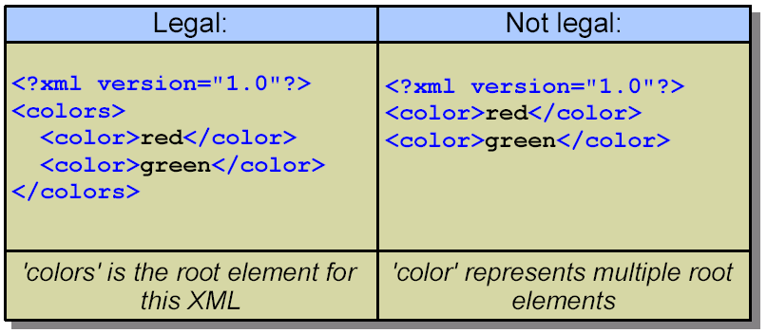
XML元素规则 – 单根元素
所有XML文档必须有一个唯一的"root"元素

Slide 15
XML元素标记规则
元素包括开始和结束标记
  结束标记通过"/"表示.
  Example: <color>red</color>
在元素的开始标记中可以包含元素的属性
  Example: <book isbn="34323"></book>
  Note: The attribute is "isbn".
空元素没有孩子信息
  这种元素可以以一种简化符号表示
  Example: <record key="123"></record>
  Can be expressed as:
  <record key="123" />
  Also legal: <record />

Slide 16
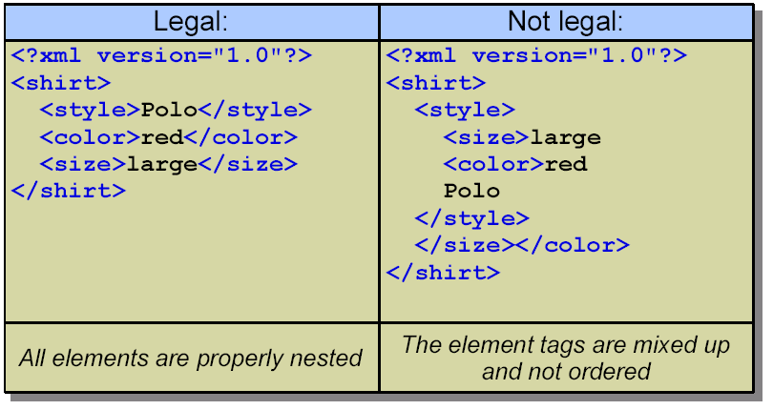
XML元素元素嵌套

Slide 17
标记命名规则
标记名必须以字母或下划线开始，后跟任意数目的字母、数字、破折号、句点、下划线字符
  标记名是大小写敏感的。
  标记名不能包含空格。
  标记名不能包含 W3C XML 和命名空间保留字。
Best Practice: 标记名的简单是没有必要的。
  使用描述性的名字
  <Queue> or <que> is far better than <q>.
Best Practice: 使用标准的命名习惯
  Camelback
  例： myDocument

Slide 18
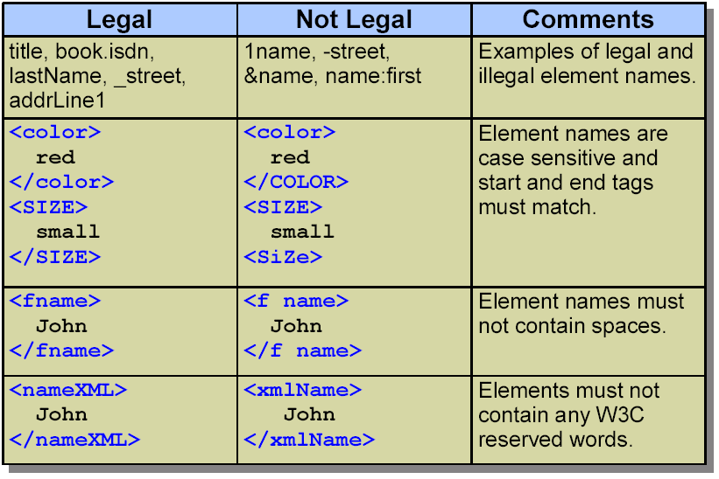
标记命名规则—例子

Slide 19
属性
Attributes通过将属性与元素关联以提供额外的信息。
  由name="value" 对组成。
  Attributes 包含在元素的开始标记中
  一个元素可以有多个attributes
  Examples:
    <title type="section" number="1">XML overview</title>
    <title type="boat" state="FL">Yacht</title>
    注意两个元素中对属性“type”的使用不同,它们的语义不同。
  Attributes 必须有值。
  Attribute value 必须放在双引号或单引号中。
    惯例是一直使用其中一个

Slide 20
注释
<!-- --> Defines a comment.
  <?xml version="1.0"?>
  <!-- This is a comment. They can go anywhere
except within an element tag. -->
  <book>
  <chapter>A is the first letter</chapter>
  <!-- Here is another comment. -->
  <chapter>Z is the last letter</chapter>
  </book>

Slide 21
处理指示PI
<? ?>源自SGML 表示一个Processing Instruction (PI)
  处理指示是用来给处理XML文件的应用程序提供信息的。这些信息原封不动地传给XML应用程序。由应用程序来解释这个指示，遵照它所提供的信息进行处理，动作名跟在"<?"之后。
XML 声明是一个例外，它是所有xml文档中可选的第一行:
    <?xml version="1.0" ?>
    <?xml version="1.0" encoding="UTF-8" ?>
    <?xml version="1.0" encoding="UTF-8" standalone="yes" ?>

Slide 22
处理指示PI
  非UTF-8编码的XML 文档必须以 <?xml ... ?> 开始
  XML的处理指示中必须包括version属性指明所采用的XML的版本号，而且，它必须在属性列表中排在第一位。由于当前的XML最新版本是1.0，所以我们看到的无一例外的都是：version = "1.0"
  编码属性encoding表明文档使用的语言
  standalone 属性告诉处理器处理该文档时是否需要其他的外部文件
使用一个处理指示来指定与这个XML文件配套使用的样式单的类型及文件名
  <?xml-stylesheet type="text/xsl" href="mystyle.xsl"?>

Slide 23
国际化和编码
通过Processing Instruction 的encoding 属性支持多种语言。
"UTF-8"是缺省编码不需要在PI中说明。
  Unicode 包括了许多主要的语言，但不是全部。
编写和保存XML 文档的编辑器或处理系统支持在PI中指定的编码非常重要。
  <?xml version="1.0" encoding="UTF-8" ?>
  is the same as
  <?xml version="1.0" ?>
  <?xml version="1.0" encoding="ISO-8859-1" ?>

Slide 24
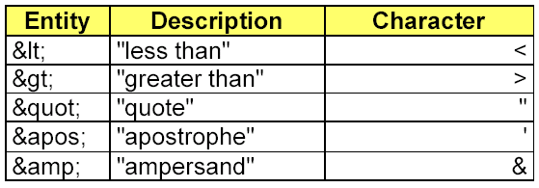
实体引用
语法: &entityname;
DTD定义： <!ENTITY dw "developerWorks">
Examples:
  <bookTitle>Jerold&apos;s Game</bookTitle>
  <quotes characters="&quot;&apos;" />

Slide 25
CDATA – Character Data字符数据
CDATA中隐藏的数据不被解析
语法:
  <![CDATA[ ...Anything can go here... ]]>
  Note: 中间不能包括 "]>".
用于在XML中嵌入语言
  HTML documents
  XML documents
  JavaScript source
  URL-laden data
  Or any other text with a lot of special characters.
XML CDATA 应使用
  Example: Use ">" not "&gt;"

Slide 26
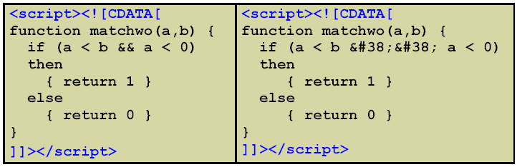
CDATA Examples
这些script 元素包含JavaScript:

Slide 27
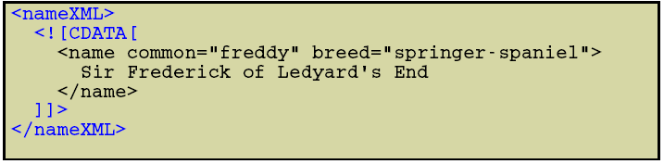
CDATA Examples
该 nameXML 元素包含作为文本处理的实际xml:

Slide 28
名称冲突问题
<table>
<tr>
<td>Apples</td>
<td>Bananas</td>
</tr>
</table>
<table>
<name>African Coffee Table
</name>
<width>80</width>
<length>120</length>
</table>
Solution: prefix
<h:table>
<h:tr>
<h:td>Apples</h:td>
<h:td>Bananas</h:td>
</h:tr>
</h:table>
<f:table>
<f:name>African Coffee
Table </f:name>
<f:width>80</f:width>
<f:length>120</f:length>
</f:table>

Slide 29
名称空间(namespaces)
实现XML数据在不同组织间交换
在不同组织中，相同的标记可能有不同的含义，造成文档交互时产生歧义
为了避免冲突，为元素指定唯一的字符串
Solution: unique-name:element-name
<tag xmlns:mystyle = “http: // …”>
…
<mystyle:title> … </mystyle:title>
<mystyle:number> …
</tag>

Slide 30
名称空间(namespaces)
<Schema name="mySchema"
xmlns="urn:schemas-microsoft-com:xml-data"
xmlns:dt="urn:schemas-microsoft-com:datatypes" xmlns:myNS=http://www.xml_step_by_step.edu\ns.xml
>
Three namespaces:
schema namespace
datatype namespace
myNS namespace

Slide 31
Well-formed vs Valid
一个Well-Formed XML document:
  包含嵌套在其他元素中的元素
  有唯一的根元素
  遵循XML 元素命名惯例
  遵循XML 属性引用规则
  所有特殊字符被正确回避
一个合法的（Valid） XML document 有一个附带的词汇集并遵循该词汇集中指定的结构规则
  附带的词汇集或是 DTD 或是XML Schema.

Slide 32
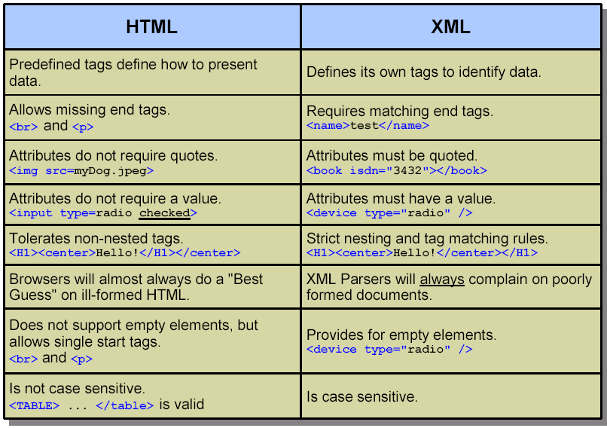
HTML 与 XML 的关键区别

Slide 33
XML数据建模
数据库模式约束了应存储什么信息，以及这些信息的数据类型
模式(schema)对于XML数据交换非常重要
  否则，一个站点不能自动解析接收到的另一个站点传来的数据
定义XML模式的两种方法：
  Document Type Definition (DTD)
  XML Schema

Slide 34
XML DTD
是XML规范的一部分
一个XML文档可以有DTD
用于XML格式验证，在数据交换时非常重要
可以写在XML文档中，或单独写成文件

Slide 35
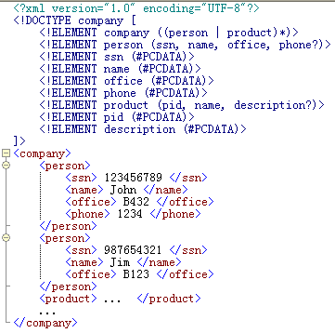
带有DTD的XML文档

Slide 36
与XML文档分离的DTD
<?xml version="1.0" encoding="UTF-8"?>
<!ELEMENT company ((person | product)*)>
<!ELEMENT person (ssn, name, office, phone?)>
<!ELEMENT ssn (#PCDATA)>
<!ELEMENT name (#PCDATA)>
<!ELEMENT office (#PCDATA)>
<!ELEMENT phone (#PCDATA)>
<!ELEMENT product (pid, name, description?)>
<!ELEMENT pid (#PCDATA)>
<!ELEMENT description (#PCDATA)>
<?xml version="1.0" encoding="UTF-8"?>
<!DOCTYPE company SYSTEM "C:\example.dtd">

Slide 37
Content Model
元素内容:
what we can put in an element
内容模型:
  Complex = a regular expression over other elements
  Text-only = #PCDATA
  Empty = EMPTY
  Any = ANY
  Mixed content = (#PCDATA | A | B | C)*
    (i.e. very restricted)

Slide 38
属性
<!ELEMENT person (ssn, name, office, phone?)>
<!ATTLIS person age CDATA #REQUIRED>
<person age=“25”>
<name> ....</name>
...
</person>

Slide 39
属性
<!ELEMENT person (ssn, name, office, phone?)>
<!ATTLIS person age CDATA #REQUIRED
id ID #REQUIRED
manager IDREF #REQUIRED
manages IDREFS #REQUIRED
>
<person age=“25”
id=“p29432”
manager=“p48293”
manages=“p34982 p423234”>
<ssn> ... </ssn>
<name> ... </name>
...
</person>

Slide 40
属性类型
CDATA : string
ID : key
IDREF : foreign key
IDREFS : foreign keys separated by space
(Monday | Wednesday | Friday) : enumeration
NMTOKEN : must be a valid XML name
NMTOKENS : multiple valid XML names
ENTITY : Reference to, e.g., an external file

Slide 41
属性种类
#REQUIRED
#IMPLIED : optional
value : default value
value #FIXED : the only value allowed

Slide 42
DTD语法
<!DOCTYPE paper [
<!ELEMENT paper (section*)>
<!ELEMENT section ((title, section*) | text)>
<!ELEMENT title (#PCDATA)>
<!ELEMENT text (#PCDATA)>
]>
<paper><section><text></text></section>
<section><title></title>
<section> … </section>
<section> … </section>
</section>
</paper>

Slide 43
DTD缺陷
DTD是基于正则表达式的，描述能力有限；
DTD没有数据类型的支持，在大多数应用环境下能力不足；
DTD的约束定义能力不足，无法对XML实例文档作出更细致的语义限制；
DTD的结构不够结构化，重用的代价相对较高；
DTD并非使用XML作为描述手段，而DTD的构建和访问并没有标准的编程接口，无法使用标准的编程方式进行DTD维护。

Slide 44
XML Schemas
改进的 XML 词汇定义
定义 XML 文档的结构、内容和语义
使用基于 XML 的语法和结构
增强了数据类型的定义和验证
  内置的简单类型 （simple types）
  派生类型:内置的简单类型 的子类
  复杂类型（complex types）: 定义一个带有子项的项
全面支持命名空间（Namespace）

Slide 45
为什么需要XML Schemas
商业
  急需增强的数据表示能力
  急需在不同组织之间的词汇集混合
  通过改进的通讯实现低成本的集成
技术
  用详细的规范验证 XML 文档
  需要支持XML 语法
  数据类型和约束
  命名空间
  数据元素间关系的表述

Slide 46
例子：DTD .vs. Schema
若应用中希望能得到一个名为quantity的正整数元素
DTD这样声明:
  <!ELEMENT quantity (#PCDATA)>
  这一声明允许 quantity 有一个字符串值，但只是简单声明了元素存在于该文档中
Schema中的声明可能如下:
  <xsd:schema xmlns:xsd='http://www.w3.org/2001/XMLSchema'>
  <xsd:element name='quantity' type="xsd:nonNegativeInteger"/>
  <xsd:/schema>
两个声明都可以验证下列XML 合法:
  <quantity>4</quantity>
但只有XML schema声明可以发现下列XML非法:
  <quantity>-5</quantity>
  <quantity>lots</quantity>

Slide 47
XML Schema的优点
XML Schema基于XML,没有专门的语法
XML可以象其他XML文件一样解析和处理
XML Schema支持一系列的数据类型(int、float、Boolean、date等)
XML Schema提供可扩充的数据模型
XML Schema支持综合命名空间
XML Schema支持属性组。

Slide 48
引用XML Schema
To refer to a DTD in an XML document, the reference goes before the root element:
  <?xml version="1.0"?>
  <!DOCTYPE rootElement SYSTEM "url">
  <rootElement> ... </rootElement>
To refer to an XML Schema in an XML document, the reference goes in the root element:
  <?xml version="1.0"?>
  <rootElement
  xmlns:xsi="http://www.w3.org/2001/XMLSchema-instance"
  (the XML Schema Instance reference is required)
  xsi:noNamespaceSchemaLocation="url.xsd">
  (where your XML Schema definition can be found)
  ...
  </rootElement>

Slide 49
XSD文档
The file extension is .xsd
The root element is <schema>
The XSD starts like this:
  <?xml version="1.0"?>
  <xs:schema xmlns:xs="http://www.w3.rg/2001/XMLSchema">
The last line specifies where all XSD tags are defined

Slide 50
“Simple” and “Complex” Elements
A simple element is one that contains text and nothing else
  A simple element cannot have attributes
  A simple element cannot contain other elements
  A simple element cannot be empty
  However, the text can be of many different types, and may have various restrictions applied to it
If an element isn’t simple, it’s complex
  A complex element may have attributes
  A complex element may be empty, or it may contain text, other elements, or both text and other elements

Slide 51
Defining a Simple Element
A simple element is defined as
<xs:element name="name" type="type" />
where:
  name is the name of the element
  the most common values for type are
  xs:boolean xs:integer
  xs:date xs:string
  xs:decimal xs:time
Other attributes a simple element may have:
  default="default value" if no other value is specified
  fixed="value" no other value may be specified

Slide 52
Defining an Attribute
Attributes themselves are always declared as simple types
An attribute is defined as
<xs:attribute name="name" type="type" />
where:
  name and type are the same as for xs:element
Other attributes a simple element may have:
  default="default value" if no other value is specified
  fixed="value" no other value may be specified
  use="optional" the attribute is not required (default)
  use="required" the attribute must be present

Slide 53
Restrictions or “Facets”
The general form for putting a restriction on a text value is:
Example
Restriction on attribute: use xs:attribute
<xs:element name="name">
<xs:restriction base="type">
... the restrictions ...
</xs:restriction>
</xs:element>
<xs:element name="age">
<xs:restriction base="xs:integer">
<xs:minInclusive value="0">
<xs:maxInclusive value="140">
</xs:restriction>
</xs:element>

Slide 54
Restrictions on Numbers
minInclusive -- number must be ≥ the given value
minExclusive -- number must be > the given value
maxInclusive -- number must be ≤ the given value
maxExclusive -- number must be < the given value
totalDigits -- number must have exactly value digits
fractionDigits -- number must have no more than value digits after the decimal point

Slide 55
Restrictions on Strings
length : the string must contain exactly value characters
minLength : the string must contain at least value characters
maxLength : the string must contain no more than value characters
pattern : the value is a regular expression that the string must match
whiteSpace : not really a “restriction”--tells what to do with whitespace
  value= “preserve”: Keep all whitespace
  value=“replace”: Change all whitespace characters to spaces
  value=“collapse”: Remove leading and trailing whitespace, and replace all sequences of whitespace with a single space

Slide 56
Enumeration
An enumeration restricts the value to be one of a fixed set of values
Example:
<xs:element name="season">
<xs:simpleType>
<xs:restriction base="xs:string">
<xs:enumeration value="Spring"/>
<xs:enumeration value="Summer"/>
<xs:enumeration value="Autumn"/>
<xs:enumeration value="Fall"/>
<xs:enumeration value="Winter"/>
</xs:restriction>
</xs:simpleType>
  </xs:element>

Slide 57
Complex Elements
A complex element is defined as
<xs:element name="name">
<xs:complexType>
... information about the complex type ...
</xs:complexType>
</xs:element>
Attributes are always simple types

Slide 58
Example of a Complex Element
<xs:element name="person">
<xs:complexType>
<xs:sequence>
<xs:element name="firstName" type="xs:string" />
<xs:element name="lastName" type="xs:string" />
</xs:sequence>
</xs:complexType>
</xs:element>
<xs:sequence> says that elements must occur in this order
Remember that attributes are always simple types

Slide 59
Another Complex Element
<xsd:element name=“paper” type=“papertype”/>
<xsd:complexType name=“papertype”>
<xsd:sequence>
<xsd:element name=“title” type=“xsd:string”/>
<xsd:element name=“author” minOccurs=“0”/>
<xsd:element name=“year”/>
<xsd: choice><xsd:element name=“journal”/>
<xsd:element name=“conference”/>
</xsd:choice>
</xsd:sequence>
</xsd:complexType>
DTD:
<!ELEMENT paper (title, author∗, year, (journal|conference))>

Slide 60
Declaration and Use
Types can be declared/defined for later uses
To use a type, use it as the value of type="..."
  Examples:
    <xs:element name="student" type="person"/>
    <xs:element name="professor" type="person"/>
Scope is important: you cannot use a type if is local to some other type

Slide 61
Elements v.s. Types in XML Schema
<xsd:element name=“person”>
<xsd:complexType>
<xsd:sequence>
<xsd:element
name=“name”
type=“xsd:string”/>
<xsd:element
name=“address”
type=“xsd:string”/>
</xsd:sequence>
</xsd:complexType>
</xsd:element>
<xsd:element
name=“person”
type=“ttt” />
<xsd:complexType
name=“ttt”>
<xsd:sequence>
<xsd:element
name=“name”
type=“xsd:string”/>
<xsd:element
name=“address”
type=“xsd:string”/>
</xsd:sequence>
</xsd:complexType>
DTD: <!ELEMENT person (name, address)>

Slide 62
Elements v.s. Types in XML Schema
Types:
  Simple types (integers, strings, ...)
  Complex types (regular expressions, like in DTDs)
Element-type-element alternation:
  Root element has a complex type
  That type is a regular expression of elements
  Those elements have their complex types...
  ...
  On the leaves we have simple types

Slide 63
Global and Local Definitions
Elements declared at the “top level” of a <schema> are available for use throughout the schema
Elements declared within a <xs:complexType> are local to that type
firstName and lastName elements are locally declared
The order of declarations at the “top level” of a <schema> do not specify the order in the XML data document
<xs:element name="person">
<xs:complexType>
<xs:sequence>
<xs:element name="firstName" type="xs:string" />
<xs:element name="lastName" type="xs:string" />
</xs:sequence>
</xs:complexType>
</xs:element>

Slide 64
Local and Global Types in XML Schema
Local type:
Global type:
Global types can be reused in other elements
<xsd:element name=“person”>
… define locally the person’s type …
</xsd:element>
<xsd:element name=“person” type=“ttt”/>
<xsd:complexType name=“ttt”>
… define here the type ttt …
</xsd:complexType>

Slide 65
Local v.s. Global Elements in XML Schema
Local element:
Global element:
Global elements: like in DTDs
<xsd:complexType name=“ttt”>
<xsd:sequence>
<xsd:element name=“address” type=“...”/>...
</xsd:sequence>
</xsd:complexType>
<xsd:element name=“address” type=“...”/>
<xsd:complexType name=“ttt”>
<xsd:sequence>
<xsd:element ref=“address”/> ...
</xsd:sequence>
</xsd:complexType>

Slide 66
Local Names in XML Schema
name has different meanings in person and in product
<xsd:element name=“person”>
<xsd:complexType>
. . . . .
<xsd:element name=“name”>
<xsd:complexType>
<xsd:sequence>
<xsd:element name=“firstname” type=“xsd:string”/>
<xsd:element name=“lastname” type=“xsd:string”/>
</xsd:sequence>
</xsd:element>
. . . . .
</xsd:complexType>
</xsd:element>
<xsd:element name=“product”>
<xsd:complexType>
. . . . .
<xsd:element name=“name” type=“xsd:string”/>
. . . . .
</xsd:complexType>
</xsd:element>

Slide 67
xs:sequence
a complex type whose elements must occur in a specific order:
<xs:element name="person">
<xs:complexType>
<xs:sequence>
<xs:element name="firstName" type="xs:string" />
<xs:element name="lastName" type="xs:string" />
</xs:sequence>
</xs:complexType>
</xs:element>

Slide 68
xs:all
xs:all allows elements to appear in any order
The members of an xs:all group can occur exactly once
You can use minOccurs="n" and maxOccurs="n" to specify how many times an element may occur (default value is 1)
<xs:element name="person">
<xs:complexType>
<xs:all>
<xs:element name="firstName" type="xs:string" />
<xs:element name="lastName" type="xs:string" />
</xs:all>
</xs:complexType>
</xs:element>

Slide 69
Regular Expressions in XML Schema
Recall the element-type-element alternation:
<xsd:complexType name=“....”>
[regular expression on elements]
</xsd:complexType>
Regular expressions:
<xsd:sequence> A B C </...> = A B C
<xsd:choice> A B C </...> = A | B | C
<xsd:group> A B C </...> = (A B C)
<xsd:... minOccurs=“0”
maxOccurs=“unbounded”> ... </...> = (...)*
<xsd:... minOccurs=“0”
maxOccurs=“1”> ... </...> = (...)?

Slide 70
Referencing
Once you have defined an element or attribute (with name="..."), you can refer to it with ref="..."
Example:
  Or just: <xs:element ref="person">
  <xs:element name="person">
  <xs:complexType>
  <xs:all>
  <xs:element name="firstName" type="xs:string" />
  <xs:element name="lastName" type="xs:string" />
  </xs:all>
  </xs:complexType>
  </xs:element>
  <xs:element name="student" ref="person">

Slide 71
Text Element with Attributes
If a text element has attributes, it is no longer a simple type
  <xs:element name="population">
  <xs:complexType>
  <xs:simpleContent>
  <xs:extension base="xs:integer">
  <xs:attribute name="year" type="xs:integer">
  </xs:extension>
  </xs:simpleContent>
  </xs:complexType>
  </xs:element>

Slide 72
“Any” Type
Means anything is permitted there
<xsd:element name="anything" type="xsd:anyType"/>
. . . .

Slide 73
Empty Elements
Empty elements are (ridiculously) complex
<xs:element name="product" type="productType"/>
<xs:complexType name="productType">
<xs:attribute name="prodid" type="xs:positiveInteger"/>
</xs:complexType>

Slide 74
Mixed Elements
Mixed elements may contain both text and elements
We add mixed="true" to the xs:complexType element
The text itself is not mentioned in the element, and may go anywhere (it is basically ignored)
<xs:complexType name="paragraph" mixed="true">
<xs:sequence>
<xs:element name="someName" type="xs:anyType"/>
</xs:sequence>
</xs:complexType>

Slide 75
Predefined String Types
Recall that a simple element is defined as:
<xs:element name="name" type="type" />
Here are a few of the possible string types:
  xs:string -- a string
  xs:normalizedString -- a string that doesn’t contain tabs, newlines, or carriage returns
  xs:token -- a string that doesn’t contain any whitespace other than single spaces
Allowable restrictions on strings:
  enumeration, length, maxLength, minLength, pattern, whiteSpace

Slide 76
Predefined Date and Time Types
xs:date -- A date in the format CCYY-MM-DD, for example, 2002-11-05
xs:time -- A date in the format hh:mm:ss (hours, minutes, seconds)
xs:dateTime -- Format is CCYY-MM-DDThh:mm:ss
Allowable restrictions on dates and times:
  enumeration, minInclusive, maxExclusive, maxInclusive, maxExclusive, pattern, whiteSpace

Slide 77
Predefined Numeric Types
Here are some of the predefined numeric types:
xs:decimal xs:positiveInteger
xs:byte xs:negativeInteger
xs:short xs:nonPositiveInteger
xs:int xs:nonNegativeInteger
xs:long
Allowable restrictions on numeric types:
  enumeration, minInclusive, maxExclusive, maxInclusive, maxExclusive, fractionDigits, totalDigits, pattern, whiteSpace

Slide 78
Extensions
You can base a complex type on another complex type
<xs:complexType name="newType">
<xs:complexContent>
<xs:extension base="otherType">
...new stuff...
</xs:extension>
</xs:complexContent>
</xs:complexType>

Slide 79
Derived Types by Extensions (Inheritance)
<complexType name="Address">
<sequence> <element name="street" type="string"/>
<element name="city" type="string"/>
</sequence>
</complexType>
<complexType name="USAddress">
<complexContent>
<extension base="ipo:Address">
<sequence> <element name="state" type="ipo:USState"/>
<element name="zip" type="positiveInteger"/>
</sequence>
</extension>
</complexContent>
</complexType>

Slide 80
Derived Types by Restrictions
<complexContent>
<restriction base="ipo:Items">
… [rewrite the entire content, with restrictions]...
</restriction>
</complexContent>
(*): may restrict cardinalities, e.g. (0,infty) to (1,1); may restrict choices; other restrictions…

Slide 81
Summary
Similar role to DTD: define structures for XML documents
XML Schema definition itself is in XML
Detailed simple types
  String, Token, Byte, unsignedByte, Integer, positiveInteger, Int (larger than Integer), unsignedInt, Long, Short, Time, dateTime, Duration, Date, ID, IDREF, IDREFS, …
Complex type and its extensions

Slide 82
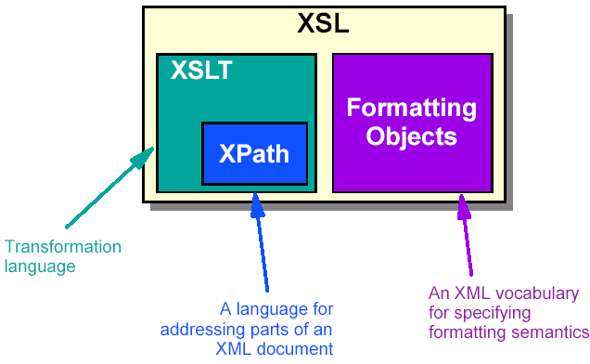
Extensible Stylesheet Language (XSL)
提供将一个XML文档转换为其它格式的方法

Slide 83
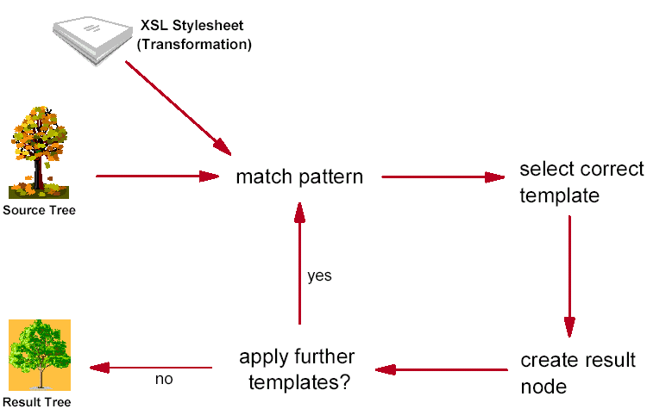


转换步骤
XML文档使用XSL样式：先用XML解释器将XML文档解释成DOM对象，相当于建立了原文档的一个节点树。然后用XML解释器解释XSL文档，用模板匹配的方法去遍历XML节点树，将树中的节点按模板的设定转换为模板指示的显示语言，例如HTML

Slide 84
XPath
定位一个XML文档某一部分的语言.
允许选择一个XML文档任何部分的语法
提供基本的模式匹配和XML文档中的文字操作
  操作字符串，数字，布尔值的基本工具
  可作为一个简单的查询工具使用
用于 URIs的紧凑的、非XML语法
不是一个独立的技术，被其他技术使用
  被 XSLT 和 Xpointer 使用

Slide 85
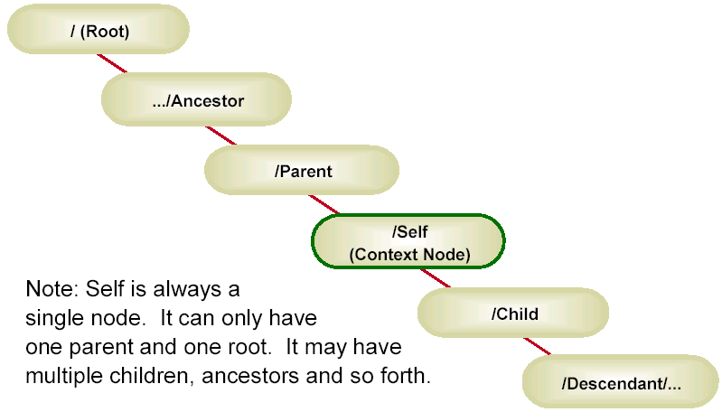
XPath当前上下文
XPath 定位步中的活动元素
  /Root/.../Ancestor/Parent/SELF/Child/Descendant

Slide 86
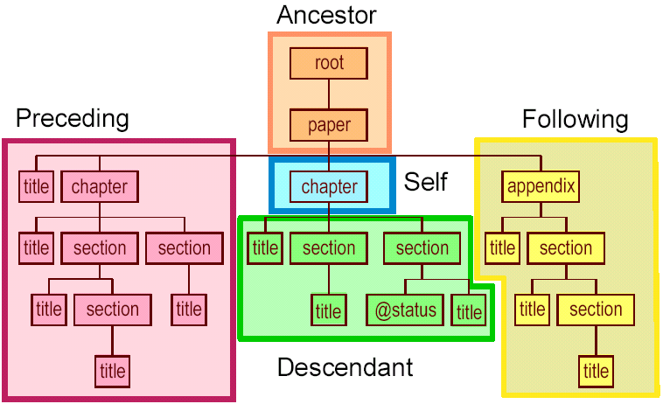
Xpath-文档划分
Self, ancestor, descendant, preceding 和 following 划分整个文档.

Slide 87
XML 解析（Parsing）
为程序提供获取XML文档片断的两种标准API: DOM 和 SAX
  都执行 XML 文档的处理，但以不同的方式
解析器能帮助
  验证
  格是良好性检查
  建立文档树 (DOM)
  通知错误
多数解析器可以处理文档和流

Slide 88
SAX Parser
SAX - Simple API for XML Processing
  将 XML 文档读为流
  基于事件的通知
  适于查找和超大文档
  事实上的 “标准"
  并非来自 W3, 但被广泛接受和使用

Slide 89

SAX 的行为
输入
事件
XML
文档
对应的
Handler
解析器

Slide 90
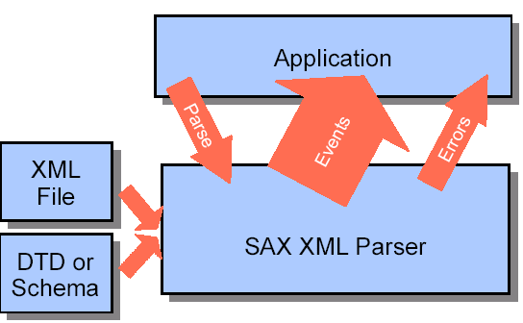
处理步骤
1. 应用程序创建 SAX parser
2. Parser 读入 DTD 或 Schema, 并开始读入 XML
3. 读到每个项（开始标记、结束标记、文字、错误、等等），Parser 都挥发起一个事件
4. 对从 parser 获得的事件，应用程序可以选择处理或忽略

Slide 91
SAX 的问题
这种处理的好处非常象流介质的好处；可以立即开始分析，而不是必须等待所有要处理的数据都到来。同样，由于应用程序简单地检查数据，所以不需要将数据存储在内存里。当遇到大文档时，这是一个突出的优势。一般来讲，SAX要比DOM效率高
另一方面，由于应用程序不以任何方式存储数据，所以，使用 SAX 时，不可能对数据进行更改，或者“返回”至前面的数据流中进行操作

Slide 92
DOM Parser
DOM - Document Object Model
  将整个文档载入内存解析
  将结果对象表示为一个树状结构
  适于处理内容和小型文档
  W3C 推荐

Slide 93
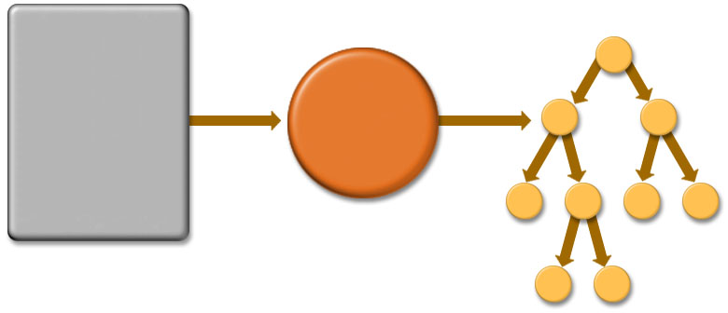
DOM 的行为
输入
创建的树
XML
文档
解析器

Slide 94
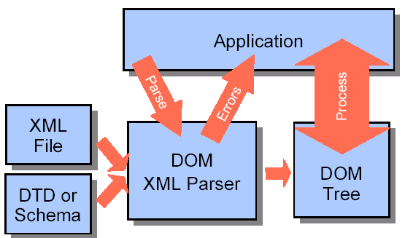
处理步骤
1. 应用程序创建 DOM parser
2. Parser 读入 XML 和 DTD 或 Schema
3. Parser 将任何错误返回给应用程序
4. Parser 生成一个 DOM 树
5. 应用程序可以自由选择读、写、修改该 DOM树
6. 应用写最终XML并输出

Slide 95
DOM 的问题
DOM 构建整个文档驻留内存的树。如果文档很大，就会要求有极大的内存
DOM 创建表示原始文档中每个东西的对象，包括元素、文本、属性和空格。如果您只需关注原始文档的一小部分，那么创建那些永远不被使用的对象是极其浪费的
DOM 解析器必须在您的代码取得控制权之前读取整个文档。对于非常大的文档，这会引起显著的延迟
这些仅仅是由文档对象模型的设计引起的问题；撇开这些问题，DOM API 是解析 XML 文档非常有用的方法

Slide 96
SAX or DOM ?
应用程序的目的：如果必须对数据进行更改，并且作为 XML 将它输出，则在大多数情况下，使用 DOM。与使用 XSL 转换来完成的简单结构更改不一样，如果是对数据本身进行更改，则尤其应该使用 DOM
数据的数量：对于大文件，SAX 是更好的选择
将如何使用数据：如果实际上只使用一小部分数据，则使用 SAX 将数据抽取到应用程序中，这种方法更好些。另一方面，如果知道将需要向后引用已经处理过的信息，则 SAX 可能不是正确的选择
需要速度：通常，SAX 实现比 DOM 实现快
SAX 和 DOM 不是互斥的，这一点很重要。事实上，大多数解析器实际常常使用 SAX 来创建 DOM 树

